Slide 1
Maailmankaikkeuden kehitys

Slide 2
Alkuaineiden synty
Vety -> alkuräjähdyksessä lisäksi myös heliumia ja litiumia
Tähtien fuusiossa rautaan asti
Raskaammat alkuaineet supernovissa, tai neutronitähtien törmäyksissä

Slide 3
Galaksien punasiirtymä
Dopplerin ilmiö, Jos kappale liikkuu poispäin vastanottajasta sen lähettämä valo kokee punasiirtymän
Havainto: Mitä kauempana galaksi on sitä enemmän se lähettämä valo on punasiirtynyt
Kauempana olevat galaksit liikkuvat meistä poispäin nopeammin
Myöhempi havainto: Galaksien loittoneminen kiihtyy
Ilmiölle annettiin nimi Pimeä energia (kosmologinen vakio)

Slide 4
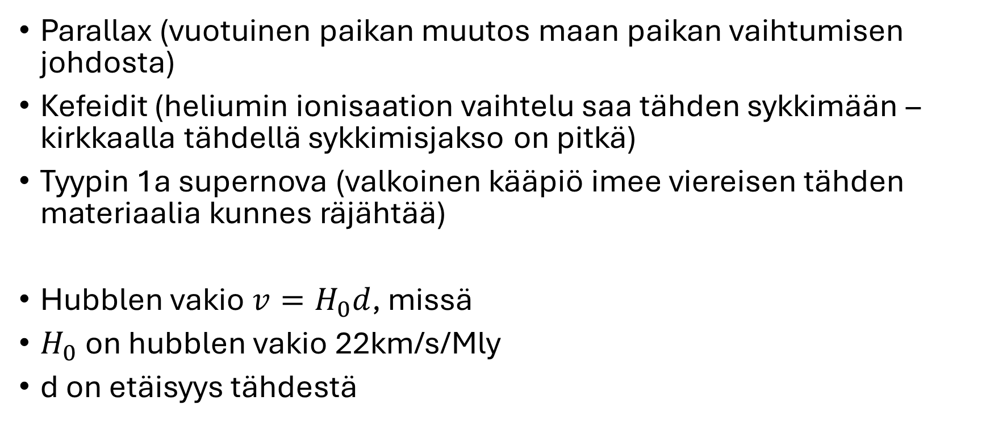
Galaksien etäisyyden määritys
Parallax (vuotuinen paikan muutos maan paikan vaihtumisen johdosta)
Kefeidit (heliumin ionisaation vaihtelu saa tähden sykkimään – kirkkaalla tähdellä sykkimisjakso on pitkä)
Tyypin 1a supernova (valkoinen kääpiö imee viereisen tähden materiaalia kunnes räjähtää)
Hubblen vakio $v=H_{0}d$, missä
$H_{0}$on hubblen vakio 22km/s/Mly
d on etäisyys tähdestä

Slide 5
Pimeä energia

Slide 6
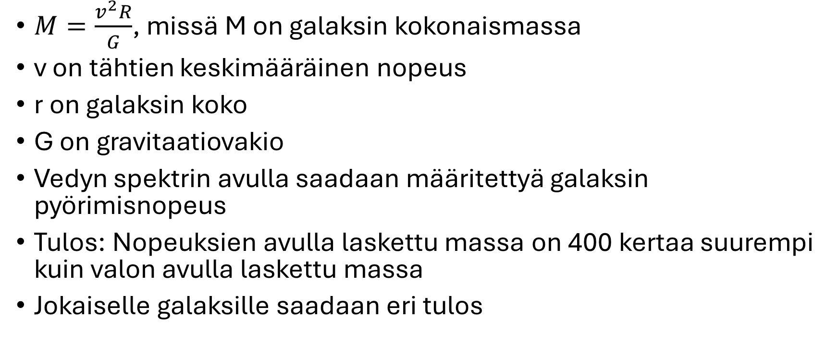
Pimeä aine
$M=\frac{v^{2}R}{G}$, missä M on galaksin kokonaismassa
v on tähtien keskimääräinen nopeus
r on galaksin koko
G on gravitaatiovakio
Vedyn spektrin avulla saadaan määritettyä galaksin pyörimisnopeus
Tulos: Nopeuksien avulla laskettu massa on 400 kertaa suurempi kuin valon avulla laskettu massa
Jokaiselle galaksille saadaan eri tulos

Slide 7
alkuräjähdys
Alkutila erittäin korkea lämpötila ja erittäin tiheä aine
Laajentuessa lämpötila laskee
Kun lämpötila on laskenut riittävästi, että vety voi muodostua valo pääsee liikkumaan vapaasti
Tämä valo havaitaan kosmisena tautasäteilynä

Slide 8
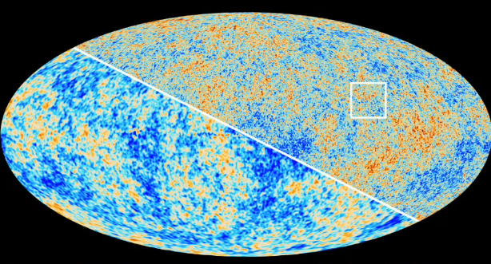
Kosminen taustasäteily ja pimeä aine
Alkuräjähdys-> taustasäteily, aine (energiatiheys, aika, valo T^4 aine T^3, pimeä energia T)
Pimeä aine ei tunne sähkömagneettista vuorovaikutusta -> Gravitaatio oli hallitseva alku maailmankaikkeudessa -> Syntyi pimeän aineen klimppejä jotka mahdollistivat galaksien synnyn

Slide 9
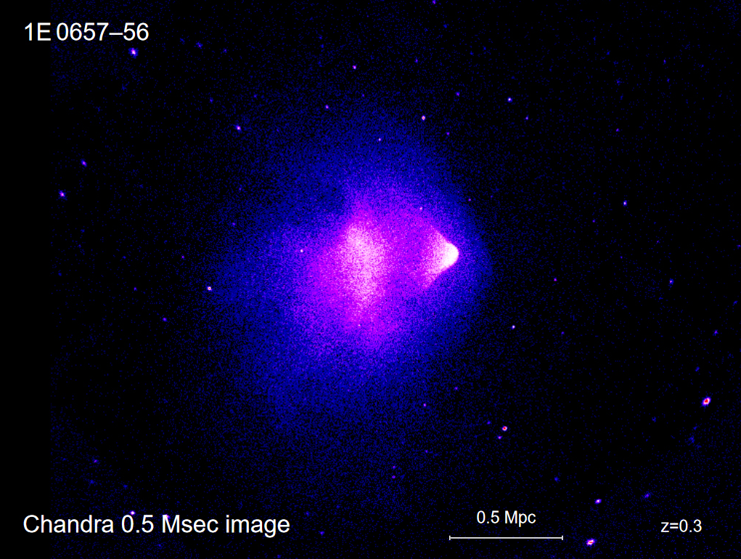
Pimeä aine ja Bullet Cluster
Kaksi galaksijoukkoa törmäsi
Pimeä aine menee käytännössä suoraan läpi
Tähdet samoin (etäisyys on valtava Pingispallot ja 800 mailia)
Kaasu törmää ja tämä törmäys havaitaan
Massa keskittymä on kaukana pinkistä kaasusta (havaitaan gravitaatiolinssillä)

Slide 10
ratkaisuehdotuksia

Slide 11
ratkaisuehdotuksia
Neutriinot (liian vähän massaa)
MOND (modified newtonian dynamics)
WIMP (weakly interating massive particle)

Slide 12
Suppea suhteellisuusteoria
Kuvaa hyvin nopeiden kappaleiden liikettä
Lähtökohtana: Valon nopeus vakio jokaiselle havaitsijalle
Nopeasti liikkuvan kappaleen sisäinen kello kulkee hitaammin

Slide 13
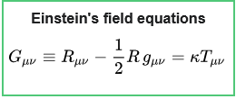


Yleinen suhteellisuusteoria
Kuvaa gravitaation aika-avaruuden kaareutumisena
Lähtökohtana ajatuskoe: Fysikaalisesti et voi tietää oletko maan pinnalla suljetussa huoneessa vai raketin sisällä joka kiihdyttää samalla kiihtyvyydellä

Slide 14
16-3, 16-5, 16-7, 16-9,

